Slide 1
История развития лыжного спорта
«Мороз и солнце; день
чудесный!..»
А.С.Пушкин.

Slide 2
Историческая справка
Лыжи, как средство передвижения было известно 3-4тыс.лет назад, у народов населяющих Сибирь, Северный Урал, Алтай и Скандинавию.
При археологических раскопках найдены лыжи различных конструкций - VII-VIII век н.эры.
Первые письменные свидетельства о применении лыж как на Руси, так и в Скандинавии относятся к началу XII в.
На побережье Белого моря на скалах археологи нашли высеченные изображения лыжников, этим рисункам более 4 тысяч лет.

Slide 3
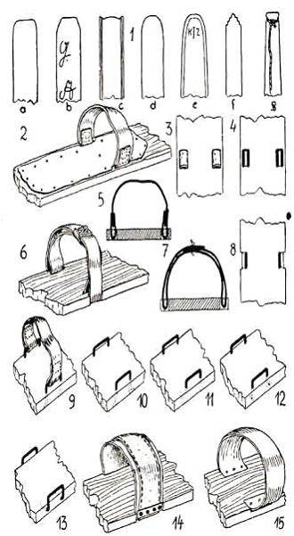
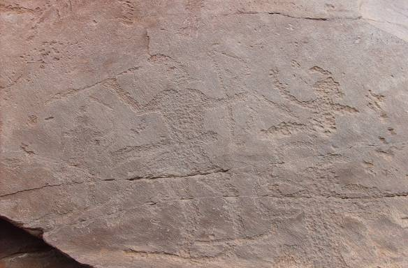
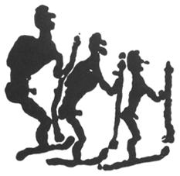
Наскальные рисунки – человек на лыжах
Археологические раскопки –
снегоступы (лыжи)

Slide 4
Использование лыж в древности
«Снегоступы» - приспособления для передвижения по глубокому снегу (на охоте, для ходьбы из одного селения в другое, для развлечения)
Начиная с середины XV в. лыжи находят широкое применение в военном деле.

Slide 5
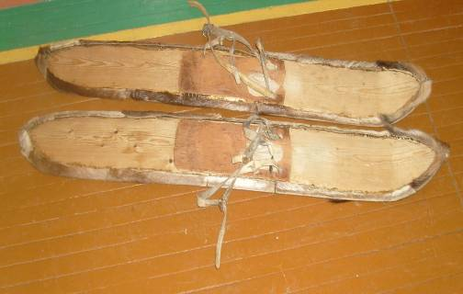
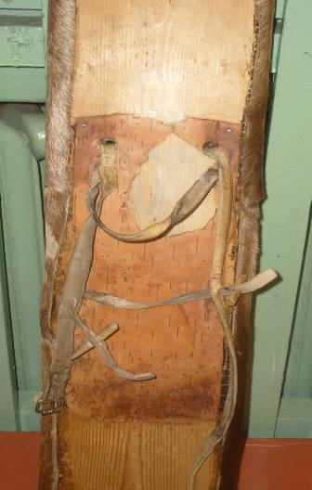
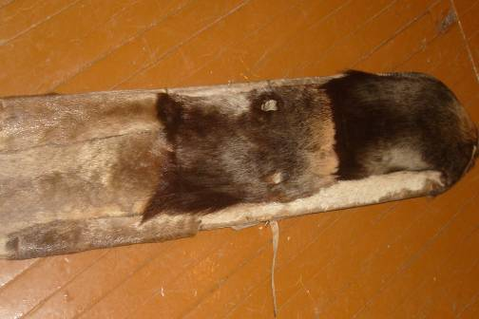
Снегоступы

Slide 6
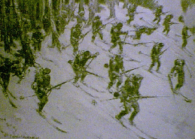
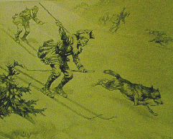
Человек на лыжах -наскальный
рисунок из Родоя, Норвегия
горные лыжи

Slide 7
Где изобрели лыжи?
Мы даже представить себе не можем, что лыжи - это древнейший способ передвижения людей. Слово «лыжи» пришло к нам из исландского языка и обозначает «снежные ботинки».
Некоторые ученые считают даже, что появление лыж относится к каменному веку, поскольку известны наскальные рисунки, изображающие древнего человека на лыжах.
В Скандинавии еще в давние времена была богиня лыж, а бог зимы изображался у них на лыжах с загнутыми носами.
Первые лыжи делали из костей животных. Они крепились к ноге ремешками.
Первые лыжные соревнования состоялись в Норвегии в 1767 году, где первый приз в гонках на лыжах занял норвежец Сондре Норхейм, который по праву считается создателем современных лыж, и с тех пор лыжи стали считаться видом спорта

Slide 8
Лыжный спорт
Лыжный спорт в России начал развиваться с 1890 года(лыжные прогулки)
Первые лыжные соревнования были проведены в феврале 1894г. в Петербурге. а в1895г создана первая «лыжная организация» -Московский клуб лыжников
Всеобуч в 1918г., в программу которого был включён лыжный спорт, по инициативе В.И.Ленина
Рост массовости лыжного спорта способствовало введение в 1931г Всесоюзного физкультурного комплекса ГТО, и введение школьных программ с лыжной подготовкой.

Slide 9
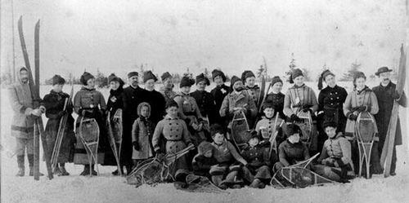
«Сделали русские изобретение… Они имеют деревянные ободья приблизительно семи футов длины и в одну пядь ширины, снизу же плоские и гладкие. Их они подвязывают себе под ноги и бегают с ними по снегу, ни разу не погружаясь в него, и с такой быстротой, что ей можно удивляться». Монс Пальм, секретарь шведского посольства в Москве, 1617 год.
Из археологических данных известно, что уже в XIII веке в России использовались лыжи длиной около 190 см и шириной около 8 см с загнутыми концами, однако в начале XX века были распространены лыжи длиной до 3м..

Slide 10
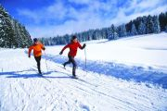
Развитие лыжного инвентаря
Первая лыжная обувь не имела жесткой подошвы и просто привязывалась к лыжам, так как не существовало специальных креплений. С 30-х годов XX века. появились рантовые ботинки
В 1971году появились крепления с тремя штырями, изобретение Норвегии
до конца XIX века лыжники использовали только одну палку. Первые палки были деревянными или бамбуковыми высотой приблизительно в рост человека, с середины80х годов- производятся из легкого алюминия или композитных материалов
В 1974 году произошла революция в производстве беговых лыж – появились первые пластиковые лыжи

Slide 11
Лыжный инвентарь
Лыжи (деревянные, пластиковые, комбинированные)
Лыжные палки
Крепления
Ботинки
Одежда
Лыжные мази, парафины
Вспомогательные предметы: чехол для лыж, пробка, утюжок, растирка, щётка, скребок, цикля

Slide 12
Лыжи на уроках, в походах, в минуты отдыха
Ходьба на лыжах доступна людям любого возраста. Это прекрасное средство отдыха. Лыжные прогулки на свежем воздухе оказывают положительное влияние на нервную систему, снижают утомление.
В процессе занятий ученик приобретает новые знания, умения и навыки, связанные с техникой передвижения на лыжах,
Развивает физические качества: силу, быстроту, выносливость, ловкость

Slide 13
Виды лыжного спорта
лыжные гонки
прыжки на лыжах с трамплина
лыжное двоеборье
биатлон
горные лыжи (слалом, слалом-гигант, скоростной спуск, спуск на скорость, горно-лыжные многоборья)

